Slide 1
Affymetrix mouse RNA

Slide 2
Mouse RNA
1. 總共有3個老鼠部位，即hippo、prefront、midbrain，每個部位包含Ctrl共有4種treatment，即Ctrl、EA、EALPS、LPS，然後有1到4共4組不一樣的編號，所以是 3 x 4 x 4 = 48組資料，資料的QC有給力齊圖檔。
2. 使用萊富Transcriptome_Analysis_Suite_4.0.1軟體分析。
3. 軟體可以畫的圖有Scatter plot、Volcano plot、Hierarchical plot、Pathways、 Sample Signals、Chr Summary，以下先試著把Scatter plot、Volcano plot、Hierarchical plot做輸出。
4. 分析的時候，我是把不同編號的拆開，有4組，然後把同一編號的Ctrl、EA、EALPS、LPS放在一起比較，得到的結果如下（只舉編號1的hippo）：

Slide 3
第1組hippo

Slide 4
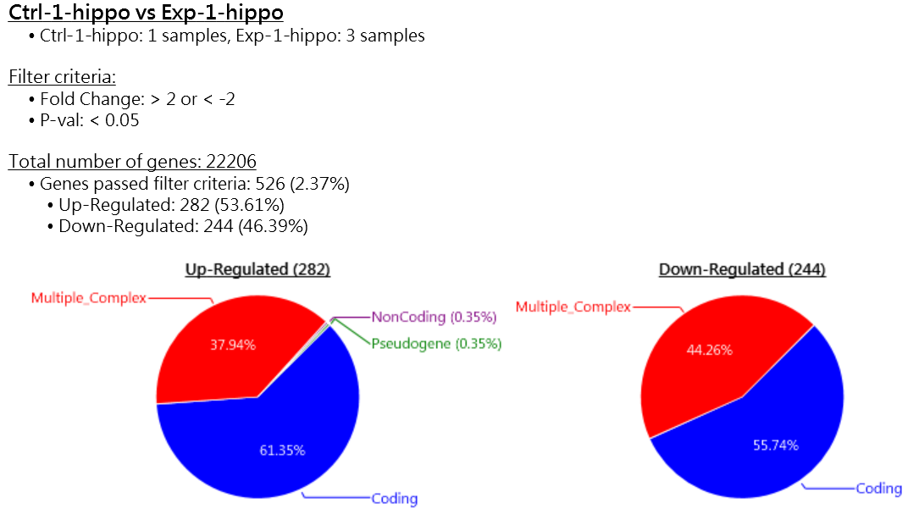
第1組hippo

Slide 5
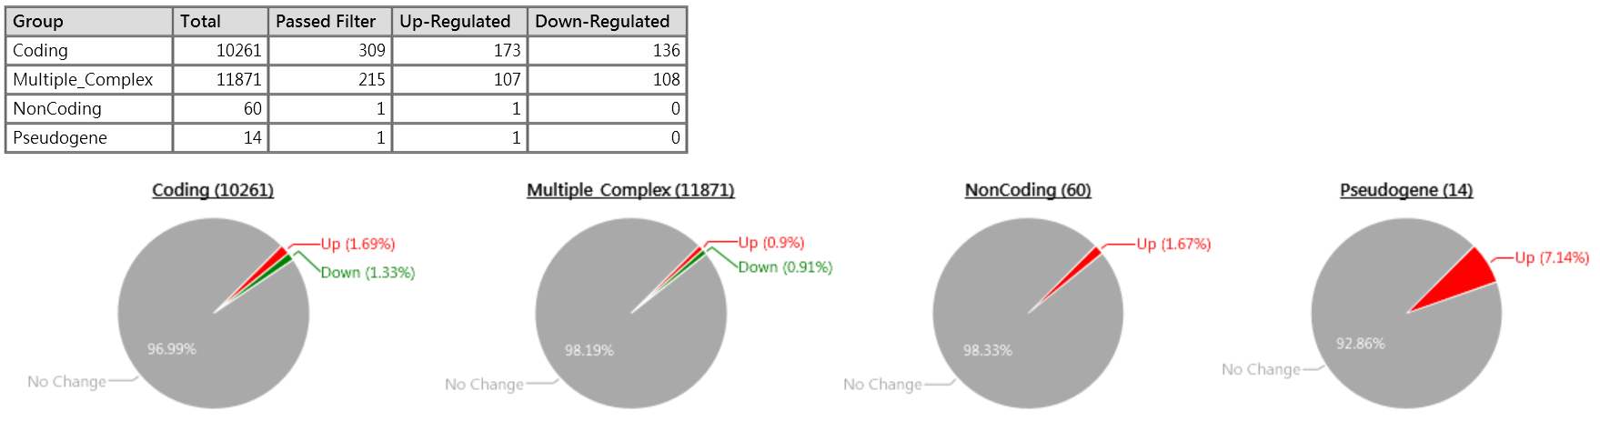
第1組hippo

Slide 6
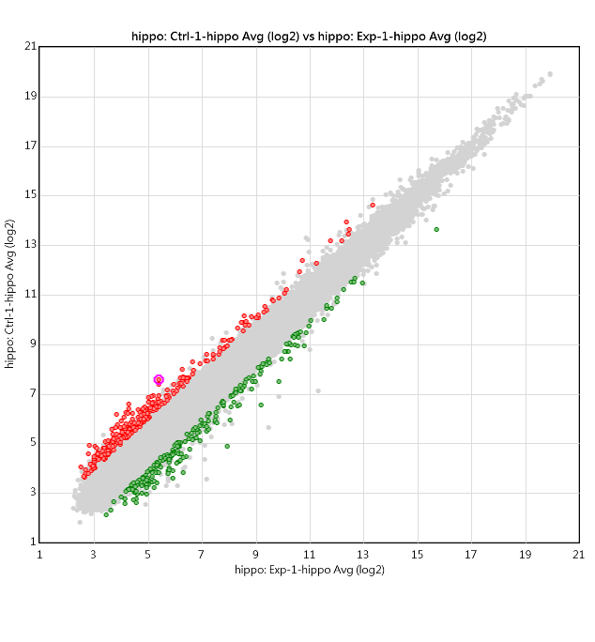
第1組hippo plot

Slide 7
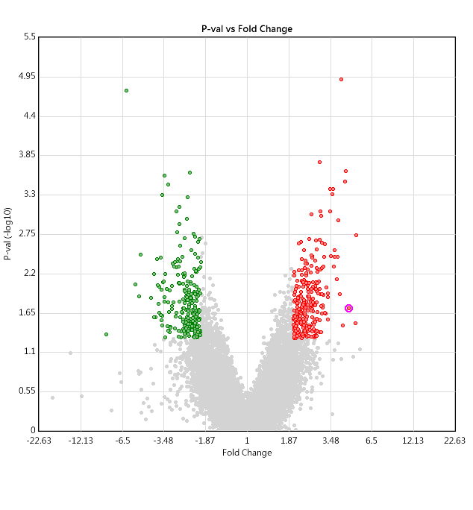
第1組hippo plot
無法標記資料
無法標記資料
無法標記資料

Slide 8
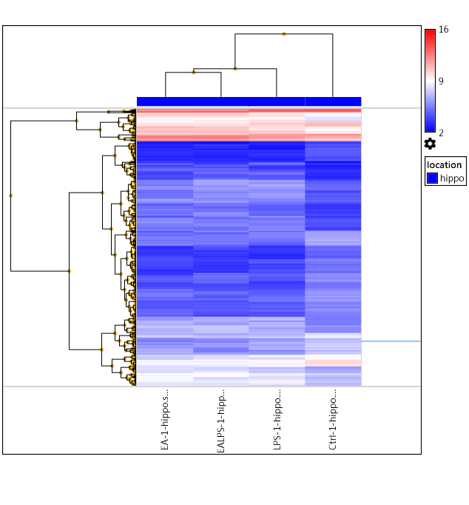
第1組hippo plot
無法標記資料
無法標記資料

Slide 9
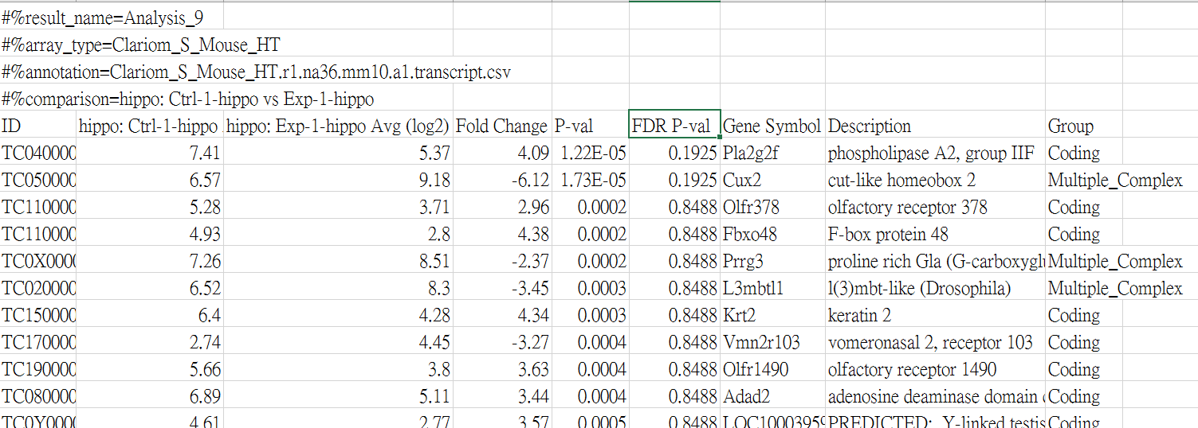
第1組hippo的資料

Slide 10
note
1. 目前看吳醫師希望的資料是什麼，會再做後續的調整。
2. Scatter plot、Volcano plot、Hierarchical plot都無法將資料標記在圖形上，而在軟體的使用上，可以將滑鼠指標指在想到看的點上，會出現該點的資料；這個問題我有問萊富湯先生，看是否能處理？
3. 上次提到需要設定p-value的值，但是因為我這次在跑軟體時，將實驗和對照組給予不同的編號，p-value和fold change變成系統的預設值，p-value為小於0.05、fold change為大於2或小於-2的資料，基因數量也變得很多，以編號1的hippo為例，基因數有500多個。

